Slide 1

Juego Le Serpent
Brayan Muñoz
John Osorio
Nicole Rivera
Física Computacional II - Proyecto Final
Repositorio:
https://github.com/jaosorioh/LeSerpent
Notes:
Brayan

Slide 2
Tabla de contenido
Motivación
Reglas del Juego
Niveles
Estructura del repositorio
Estructura del código
3.1 Librerías usadas
3.2 Uso de POO: Clases y sus definiciones
Notes:
Brayan

Slide 3
Motivación
Historia del juego
Tiene casi todo lo visto en el curso sin muchas complicaciones (números aleatorios, vectores, apuntadores, strings de C, POO, manejo de archivos, etc).
Está de moda hacer juegos en este curso.
¿Qué más motivación que jugar Snake?
A pesar de que se encuentran múltiples soluciones en internet, decidimos pensar la nuestra.
Notes:
Brayan

Slide 4
Reglas del juego
La serpiente comienza en el centro del tablero, con la cabeza siempre hacia arriba.
Si la serpiente toca su cuerpo, o los ladrillos negros, muere.
Si la serpiente come, entonces crece y aumenta la velocidad.
Para pasar entre niveles el puntaje mínimo es 150.
La serpiente no puede retroceder.
Notes:
Nicole

Slide 5
Niveles
Nivel | Puede cruzar paredes | Número de presas | Número de ladrillos
1 | Sí | 1 | 0
2 | No | 2 | 0
3 | No | 3 | 8
4 | No | 1 | 20
Notes:
Nicole

Slide 6

PAUSA PARA JUGAR, YAY!
Notes:
Nicole

Slide 7
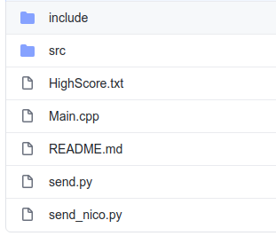
Repositorio
include/ contiene todos los archivos .h con los prototipos de las clases usadas
src/ contiene todos los archivos .cpp que implementan los métodos y atributos de cada clase
Main.cpp ejecuta el juego Le Serpent
Notes:
Nicole

Slide 8
Librería ncurses.h
Permite manipular la pantalla de la terminal, al dividirla en estructura de filas y columnas.
Puede leerse el teclado carácter por carácter.
Se puede imprimir caracteres en colores.
Notes:
John

Slide 9
Librería ncurses.h
Ventajas:
No requiere instalaciones adicionales.
Fácil de usar.
Fácil portabilidad
Se puede recorrer la pantalla fácilmente.
Desventajas:
No permite gráficos avanzados
El espaciado vertical es mayor que el horizontal
El manejo del teclado puede generar problemas.
No es trivial el input de texto
Notes:
John

Slide 10
Librería ncurses.h
Funciones usadas:
getch(): lee teclas en pantalla, retorna un entero
getmaxyx: retorna las dimensiones de la pantalla
WINDOW *win: genera una pantalla pequeña dentro de la terminal
mvprintw y mvwprintw: permiten imprimir un texto (string de c) en la fila y columna deseada, en el primer caso en la terminal y en el segundo en la pantalla creada.
Notes:
John

Slide 11
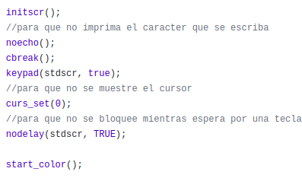
Librería ncurses.h
Para ejecutar: g++ file.cpp -o a.out -lncurses
setup:
Notes:
John

Slide 12
Uso de POO
Proponemos una solución bajo la filosofía de la programación orientada a objetos, donde consideramos las siguientes clases.
Punto
Serpiente
Nivel
Jugador
Tablero
Juego
Notes:
Brayan

Slide 13
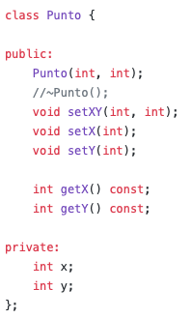
Punto.h
Notes:
Brayan

Slide 14
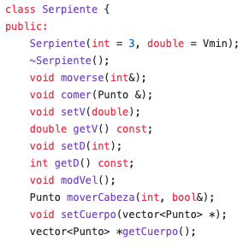
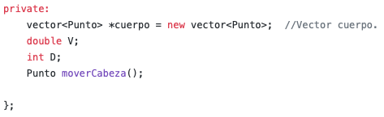
Serpiente.h
Se utiliza principalmente para manejar el cuerpo de la serpiente, mover la serpiente, cambiar la dirección, el tamaño y la velocidad.
Notes:
Brayan

Slide 15
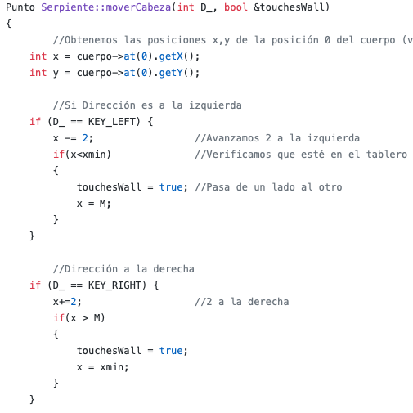
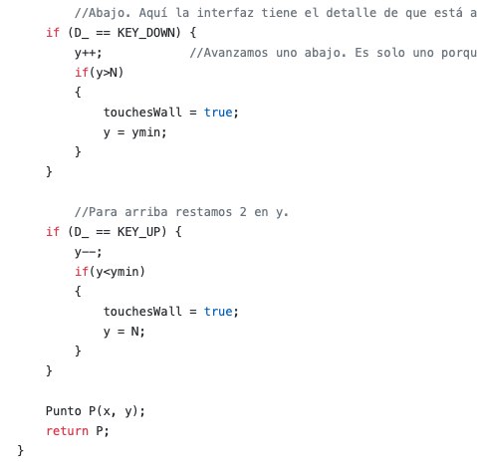
Serpiente.cpp
Notes:
Brayan

Slide 16

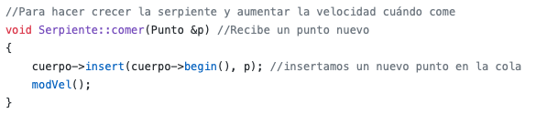
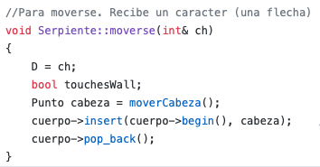
Serpiente.cpp
Movimiento serpiente
Notes:
Brayan

Slide 17
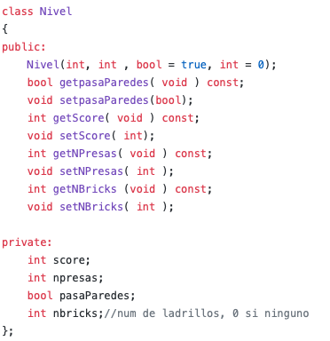
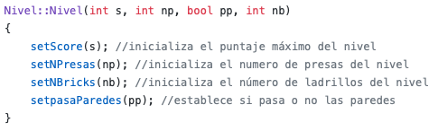
Nivel.h
Se utiliza principalmente para establecer las características de cada nivel.
Todo se ingresa en el constructor
Notes:
Nicole

Slide 18
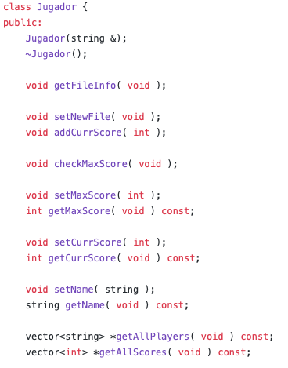
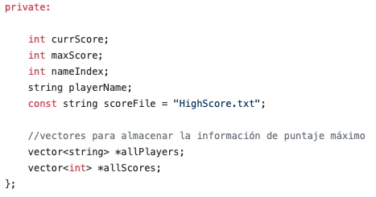
Jugador.h
Se utiliza principalmente para establecer la información del jugador actual y completar la tabla de puntajes máximos una vez termine el usuario de jugar.
Notes:
Nicole

Slide 19
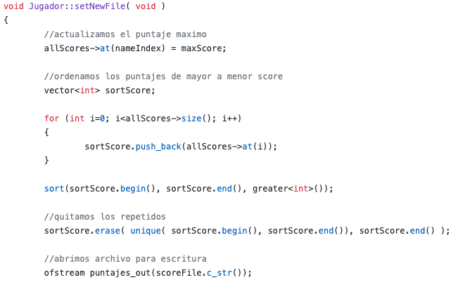
Jugador.cpp
Notes:
Nicole

Slide 20
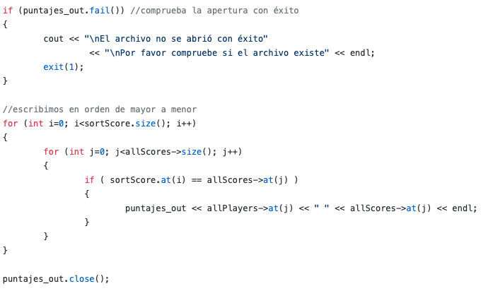
Jugador.cpp
Notes:
Nicole

Slide 21
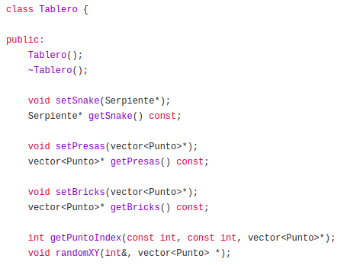
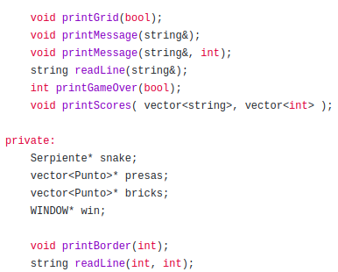
Tablero.h
Notes:
John

Slide 22
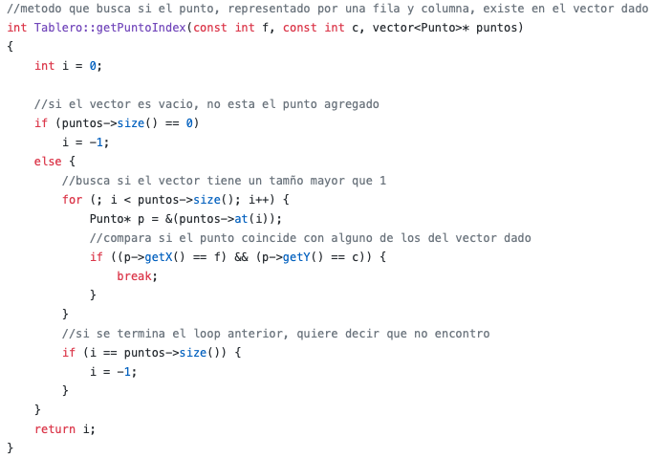
Tablero.cpp
Notes:
John

Slide 23
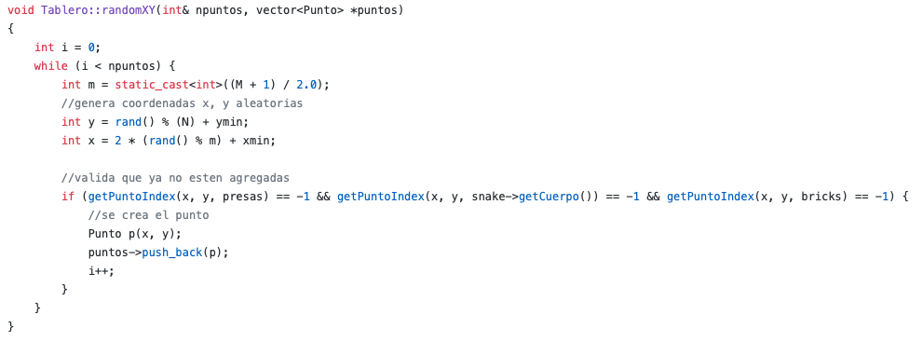
Tablero.cpp
Notes:
John

Slide 24
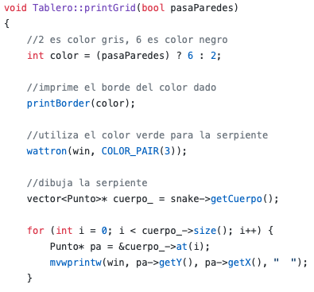
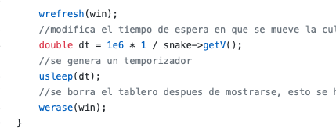
Tablero.cpp
Notes:
John

Slide 25
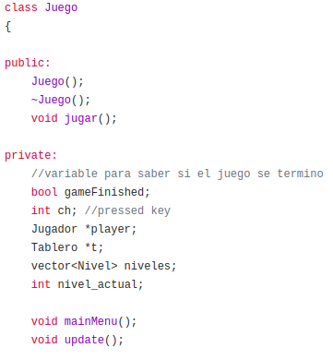
Juego.h
Esta clase hace uso de las demás clases definidas hasta ahora. Aquí se crean los métodos que acoplan todo para poder reproducir el juego Le Serpent.
Notes:
John

Slide 26
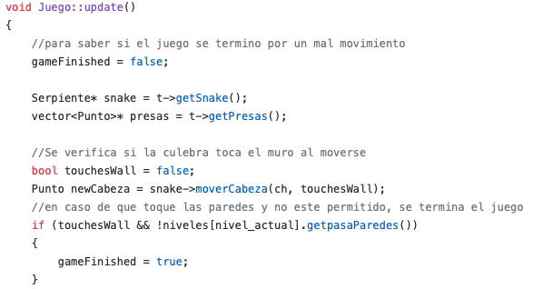
Juego.cpp
Notes:
John

Slide 27
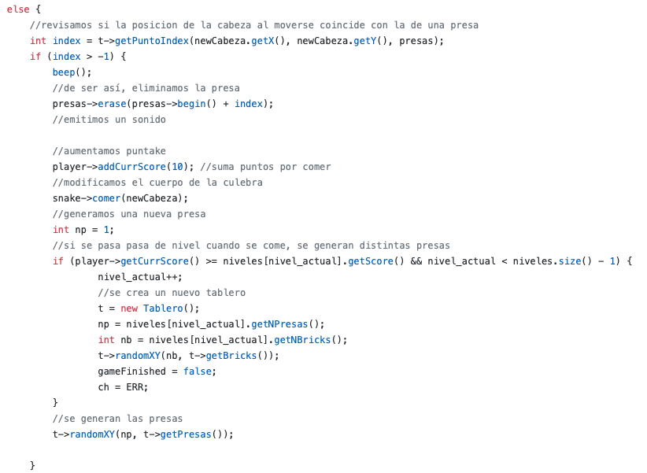
Juego.cpp
Notes:
John

Slide 28
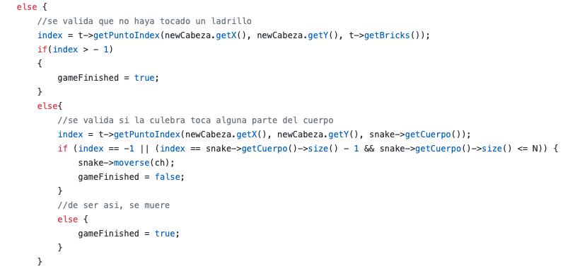
Juego.cpp
Notes:
John

Slide 29
Juego.cpp
Este es el método principal.
Nos remitimos al repositorio para la explicación.
Notes:
Todos

Slide 30
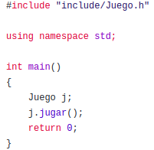
Main.cpp
La estructura por clases simplifica considerablemente las cosas:

Slide 31
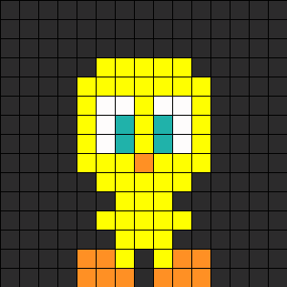
GAME OVER
¡Muchas Gracias!

